Slide 1

Final Project Presentation
By：Kehanli，jinyizhang

Slide 2
Dataset background and overview
catalogue
Two different queries
Three different types of plots
Three different type of filtering widgets

Slide 3
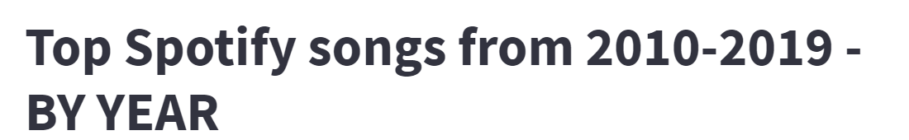
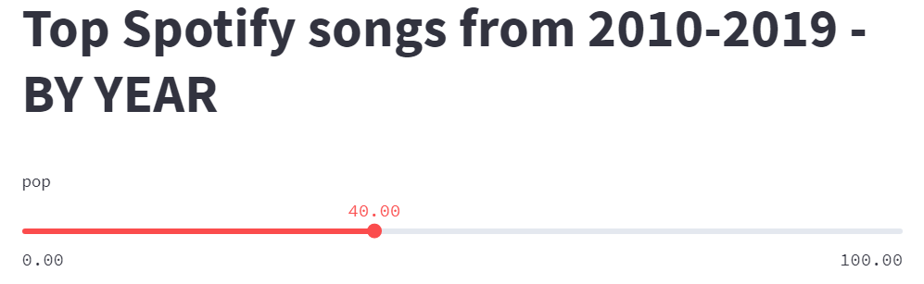
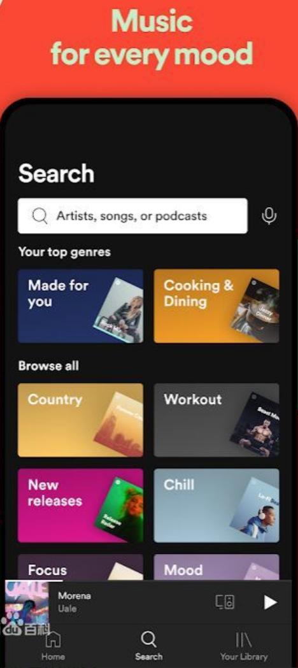

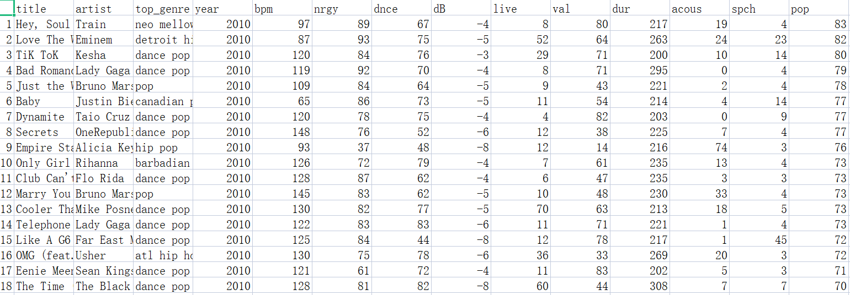
01
spotify, a popular foreign music website！
Here is the dataset we choose

Slide 4
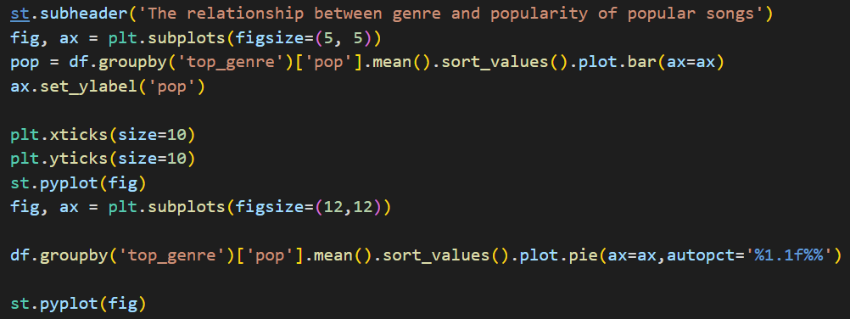
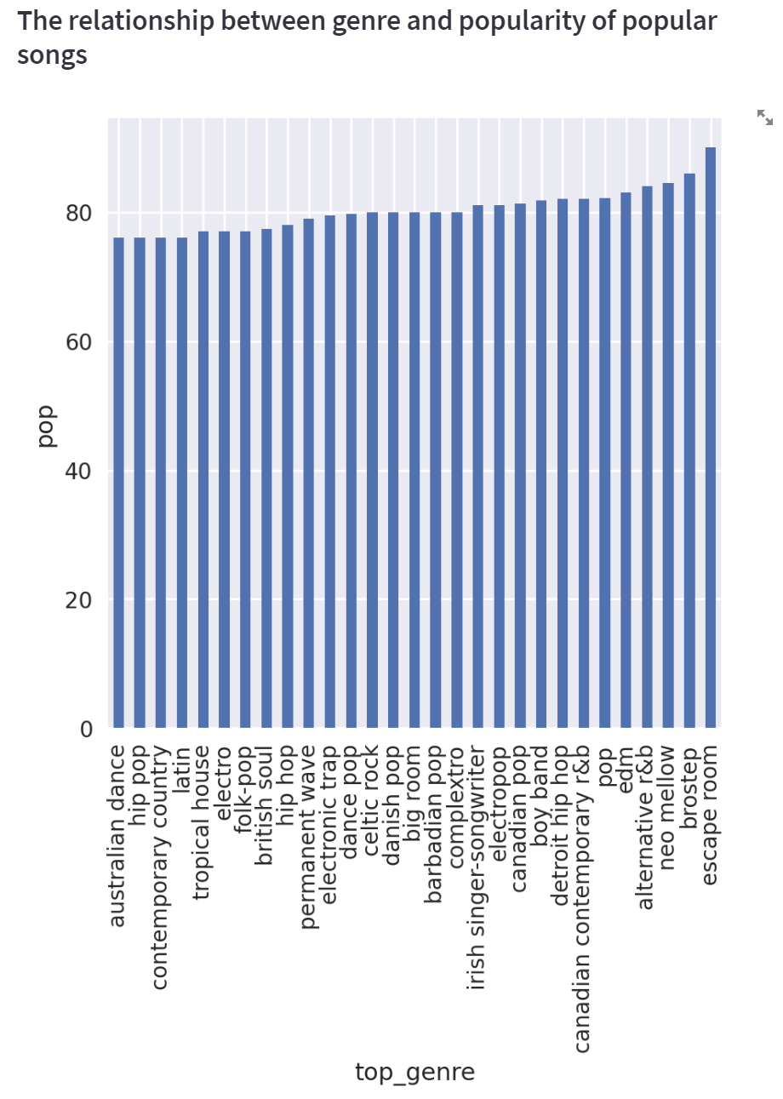
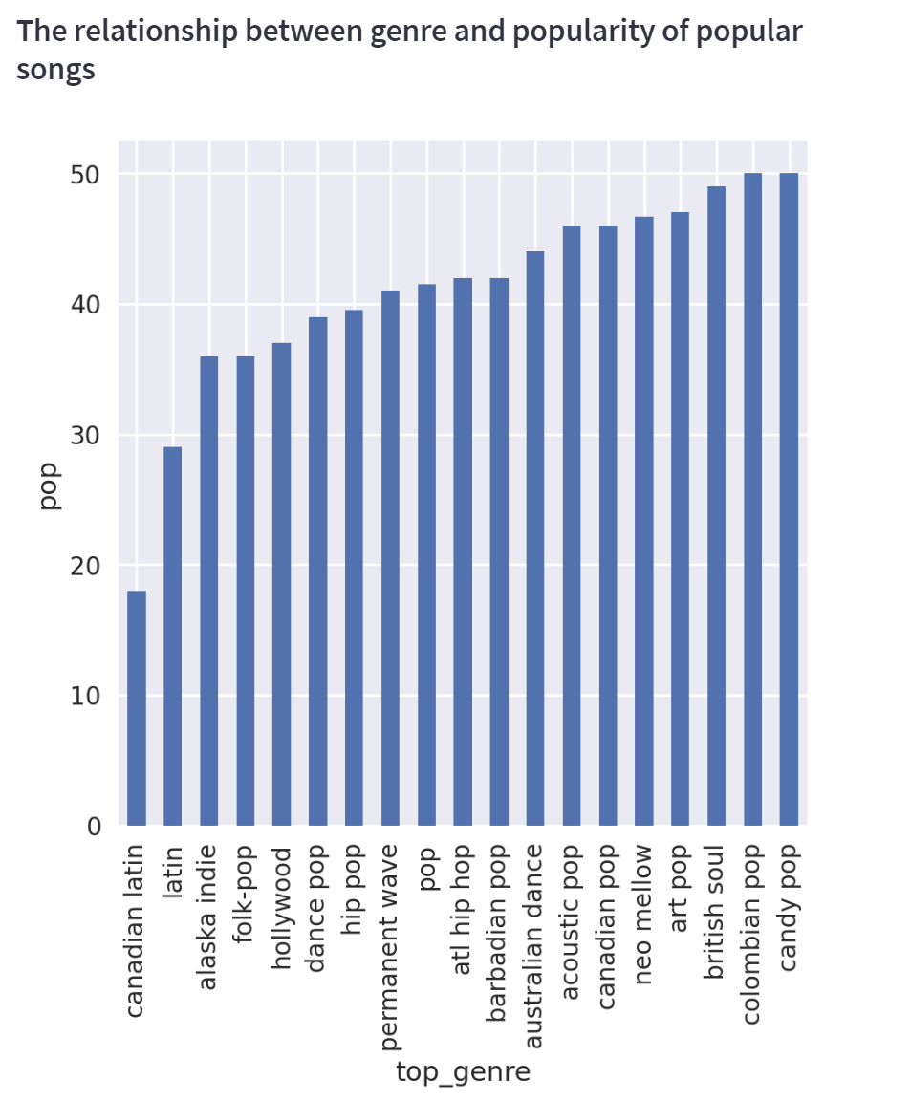
02
Two different queries
请替换文字内容
请替换文字内容，修改文字内容，也可以直接复制你的内容到此。请替换文字内容，修改文字内容，也可以直接复制你的内容到此。
请替换文字内容，修改文字内容，也可以直接复制你的内容到此。请替换文字内容，修改文字内容，也可以直接复制你的内容到此。请替换文字内容，修改文字内容，也可以直接复制你的内容到此。请替换文字内容，修改文字内容，也可以直接复制你的内容到此。请替换文字内容，修改文字内容，也可以直接复制你的内容到此。请替换文字内容，修改文字内容，也可以直接复制你的内容到此。请替换文字内容，修改文字内容，也可以直接复制你的内容到此。请替换文字内容，修改文字内容，也可以直接复制你的内容到此。
请替换文字内容，修改文字内容，也可以直接复制你的内容到此。请替换文字内容，修改文字内容，也可以直接复制你的内容到此。
请替换文字内容，修改文字内容，也可以直接复制你的内容到此。请替换文字内容，修改文字内容，也可以直接复制你的内容到此。
请替换文字内容，修改文字内容，也可以直接复制你的内容到此。请替换文字内容，修改文字内容，也可以直接复制你的内容到此。

Slide 5
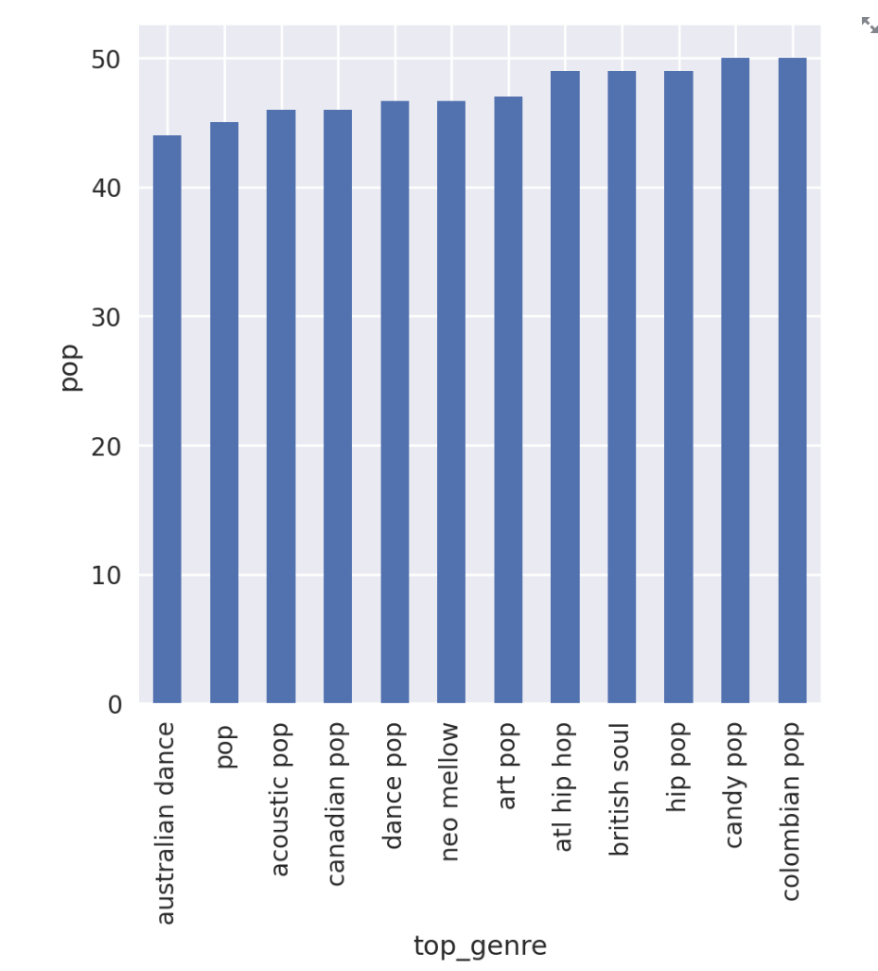
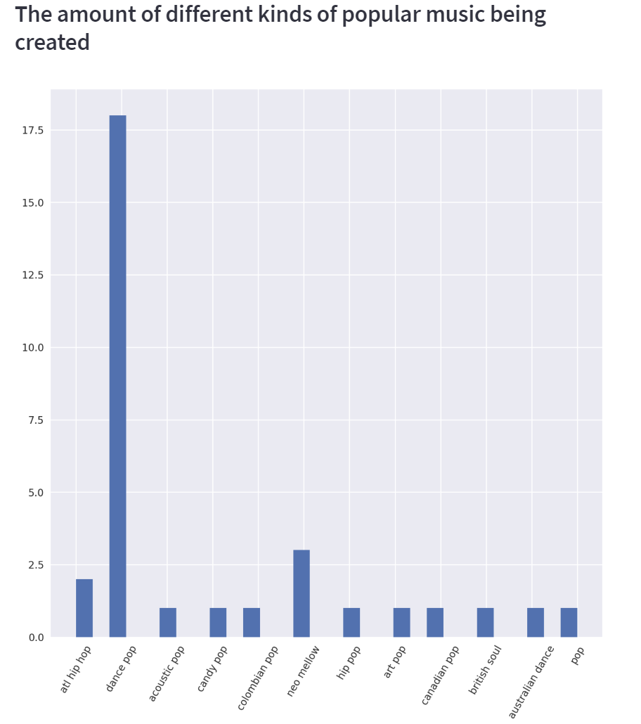
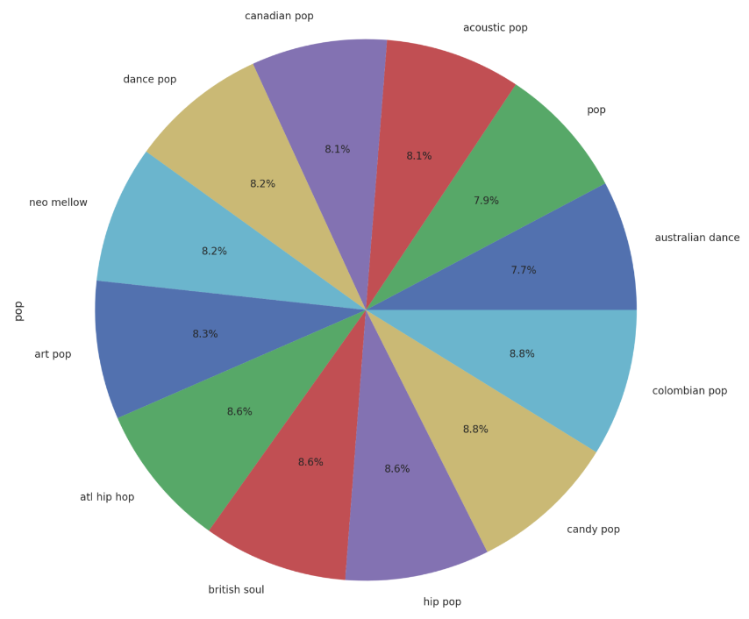
03
Three different types of plots
请替换文字内容
请替换文字内容，修改文字内容，也可以直接复制你的内容到此。请替换文字内容，修改文字内容，也可以直接复制你的内容到此。
请替换文字内容，修改文字内容，也可以直接复制你的内容到此。请替换文字内容，修改文字内容，也可以直接复制你的内容到此。请替换文字内容，修改文字内容，也可以直接复制你的内容到此。请替换文字内容，修改文字内容，也可以直接复制你的内容到此。请替换文字内容，修改文字内容，也可以直接复制你的内容到此。请替换文字内容，修改文字内容，也可以直接复制你的内容到此。请替换文字内容，修改文字内容，也可以直接复制你的内容到此。请替换文字内容，修改文字内容，也可以直接复制你的内容到此。
请替换文字内容，修改文字内容，也可以直接复制你的内容到此。请替换文字内容，修改文字内容，也可以直接复制你的内容到此。
请替换文字内容，修改文字内容，也可以直接复制你的内容到此。请替换文字内容，修改文字内容，也可以直接复制你的内容到此。
请替换文字内容，修改文字内容，也可以直接复制你的内容到此。请替换文字内容，修改文字内容，也可以直接复制你的内容到此。
Bar chart Fan chart
frequency distribution histogram

Slide 6
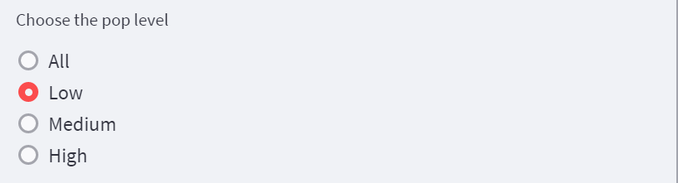
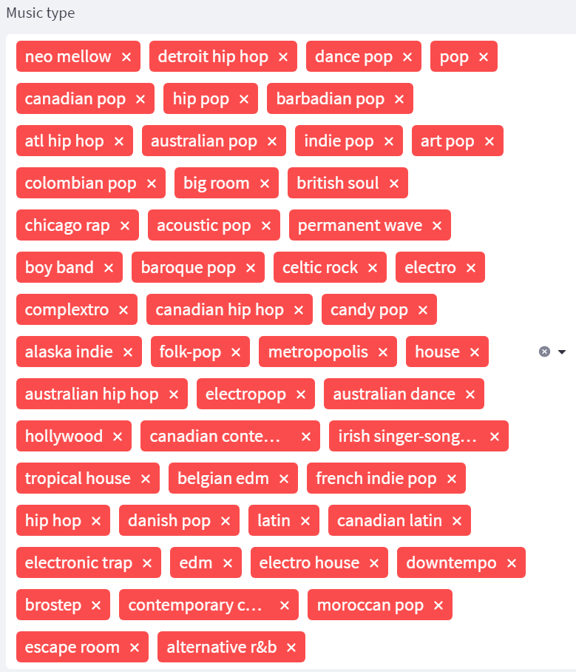
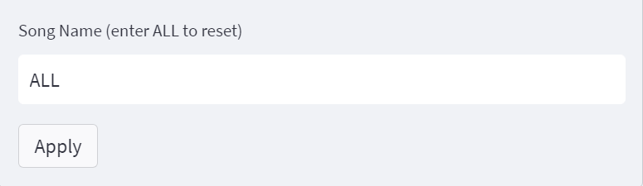
04
Three different type of filtering widgets
The second one is radio which we call it Choose the pop level
The first one is multi select which we call it Music type
The third one is input form which we call it Song Name (enter ALL to reset)

Slide 7
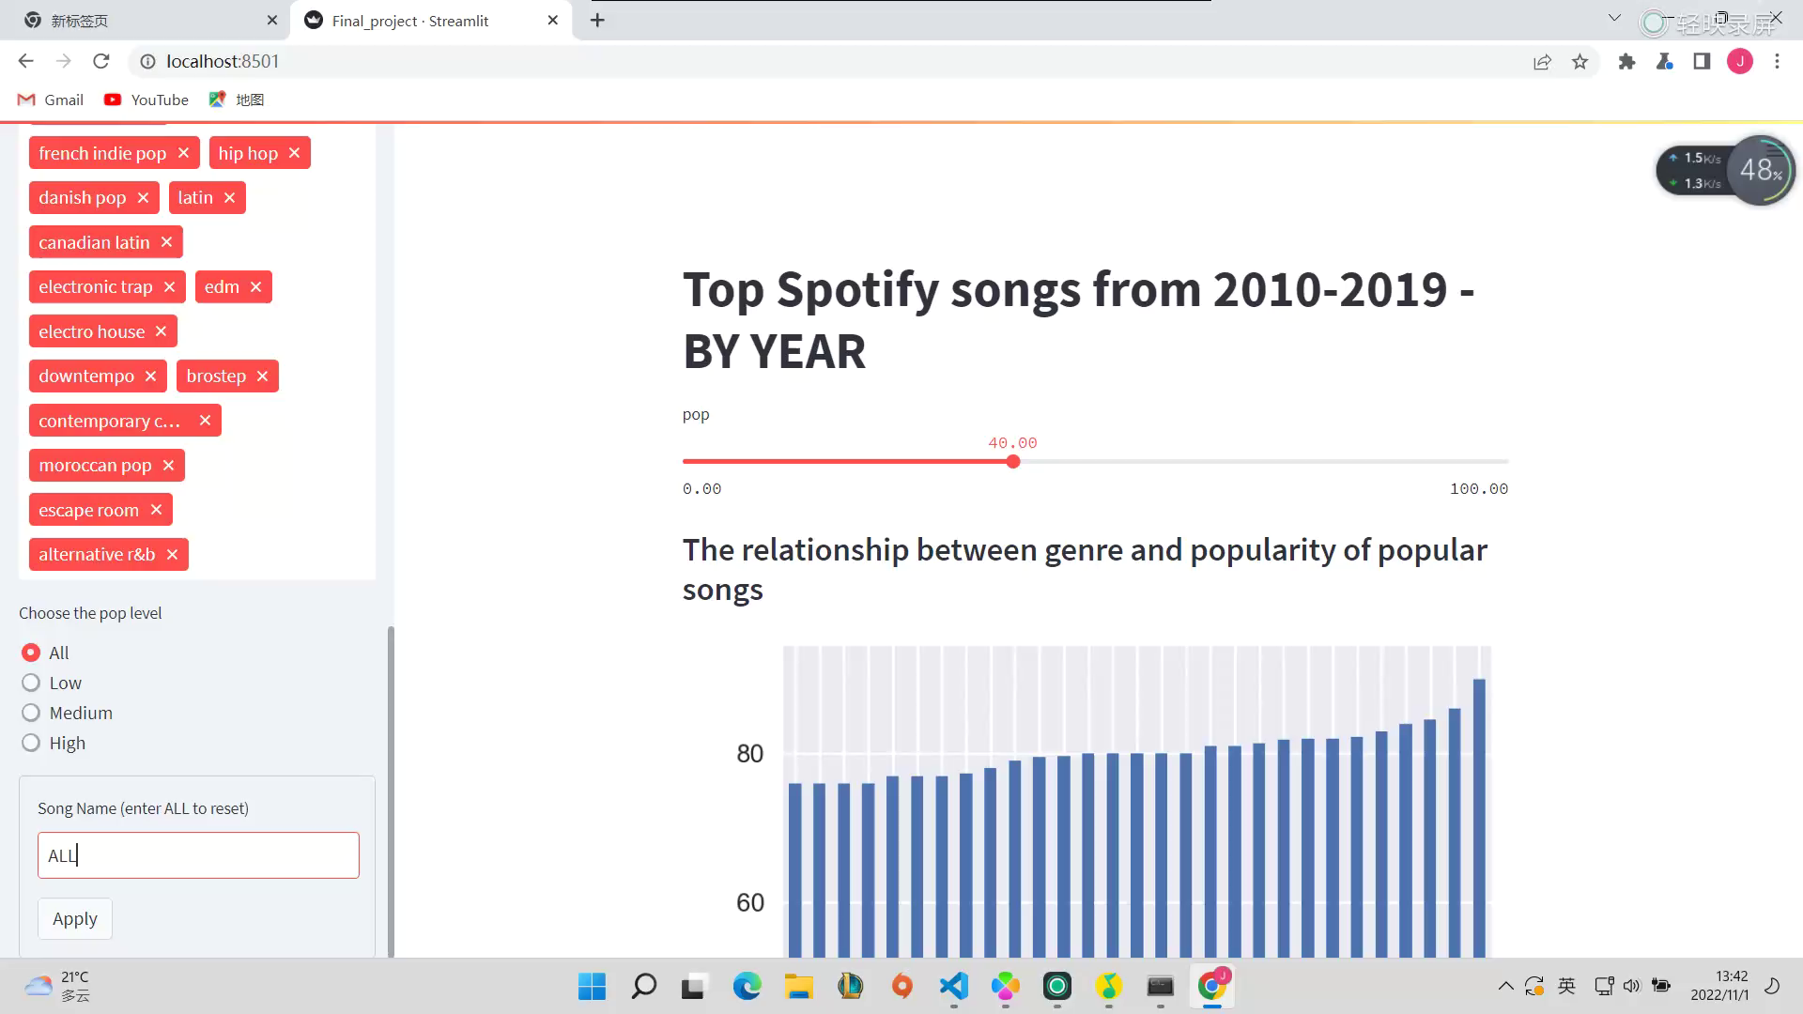
LETS GO PRE TIME!
请替换文字内容
请替换文字内容，修改文字内容，也可以直接复制你的内容到此。请替换文字内容，修改文字内容，也可以直接复制你的内容到此。
请替换文字内容，修改文字内容，也可以直接复制你的内容到此。请替换文字内容，修改文字内容，也可以直接复制你的内容到此。请替换文字内容，修改文字内容，也可以直接复制你的内容到此。请替换文字内容，修改文字内容，也可以直接复制你的内容到此。请替换文字内容，修改文字内容，也可以直接复制你的内容到此。请替换文字内容，修改文字内容，也可以直接复制你的内容到此。请替换文字内容，修改文字内容，也可以直接复制你的内容到此。请替换文字内容，修改文字内容，也可以直接复制你的内容到此。
请替换文字内容，修改文字内容，也可以直接复制你的内容到此。请替换文字内容，修改文字内容，也可以直接复制你的内容到此。
请替换文字内容，修改文字内容，也可以直接复制你的内容到此。请替换文字内容，修改文字内容，也可以直接复制你的内容到此。
请替换文字内容，修改文字内容，也可以直接复制你的内容到此。请替换文字内容，修改文字内容，也可以直接复制你的内容到此。

Slide 8
That is all
THANK YOU!

